Slide 1
Qui suis-je?
Devinez…

Slide 2
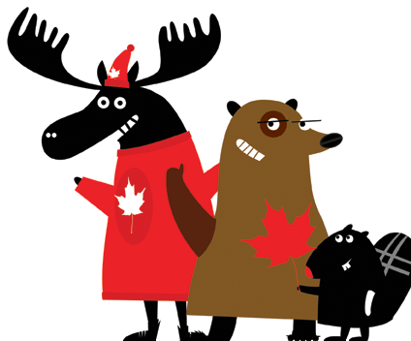
Indice#1
Je suis canadien…

Slide 3
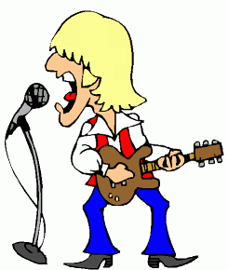
Indice#2
Je suis un bon chanteur.

Slide 4
Indice#3
J’adore la jolie et douée Selena Gomez…

Slide 5
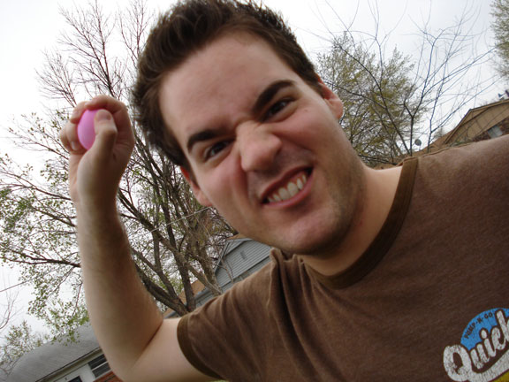
Indice#4
Je lance des œufs aux grandes maisons…

Slide 6
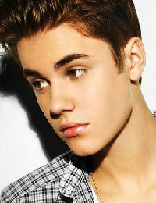
Je suis…
Justin Bieber

